Slide 1


Slide 2
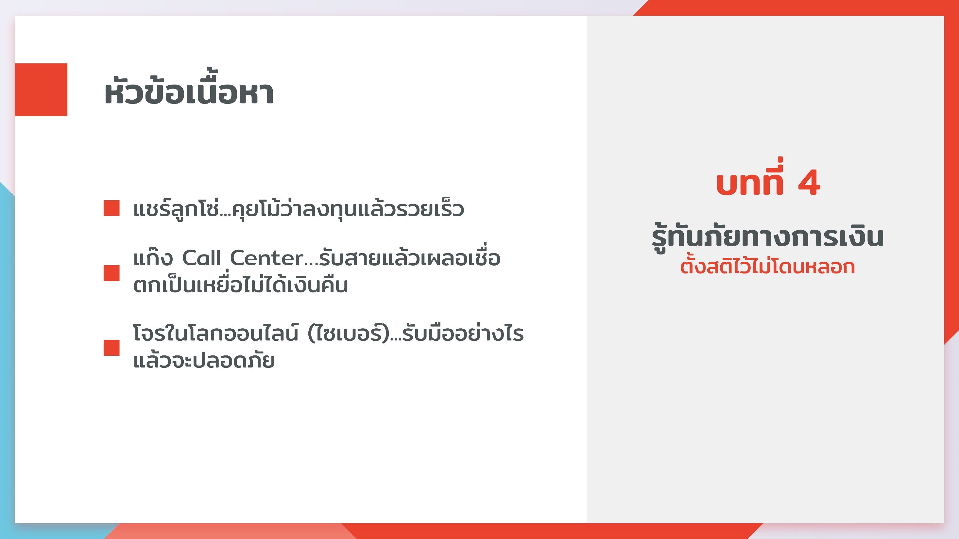
2
Notes:
บทพูด
ภัยทางการเงินหรือกลโกงที่มิจฉาชีพใช้หลอกเอาเงินจากเหยื่อได้มีการปรับเปลี่ยนให้ทันสมัยขึ้นตามความก้าวหน้าของเทคโนโลยี จนสร้างความเสียหายกับประชาชนในวงกว้างและมีมูลค่าความเสียหายเพิ่มขึ้น
ดังนั้น ผู้ใช้บริการทางการเงินจะต้องมีความรอบคอบ มีสติรู้เท่าทันกลโกง เพื่อไม่ให้ตกเป็นเหยื่อของแก๊งมิจฉาชีพ
ภัยทางการเงินยอดฮิตที่คนส่วนใหญ่เคยได้ยินจากข่าว เช่น แชร์ลูกโซ่ แก๊ง Call Center และโจรในโลกออนไลน์ (ไซเบอร์)

Slide 3
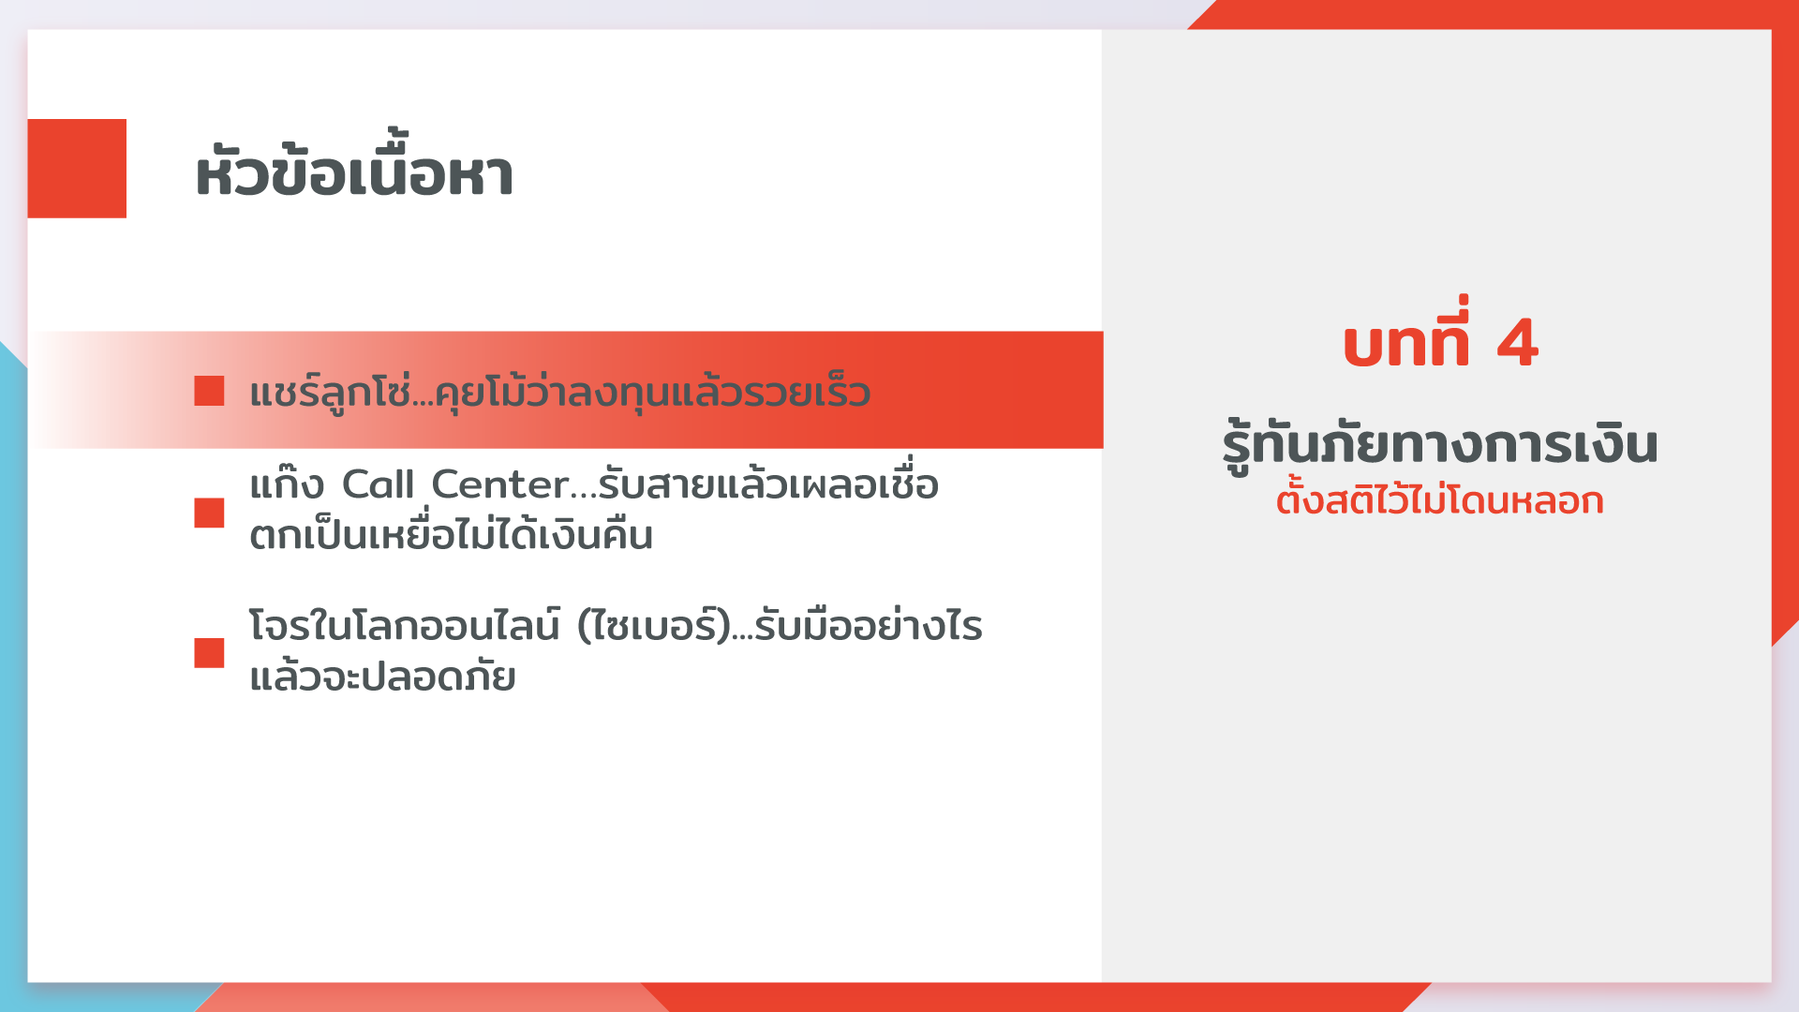
Notes:
บทพูด
ผู้สอนชวนผู้เรียนคิด ด้วยการตั้งคำถามว่า “แชร์ลูกโซ่คืออะไร มีใครรู้จักบ้าง” เพื่อนำเข้าสู่เนื้อหาในส่วนต่อไป

Slide 4
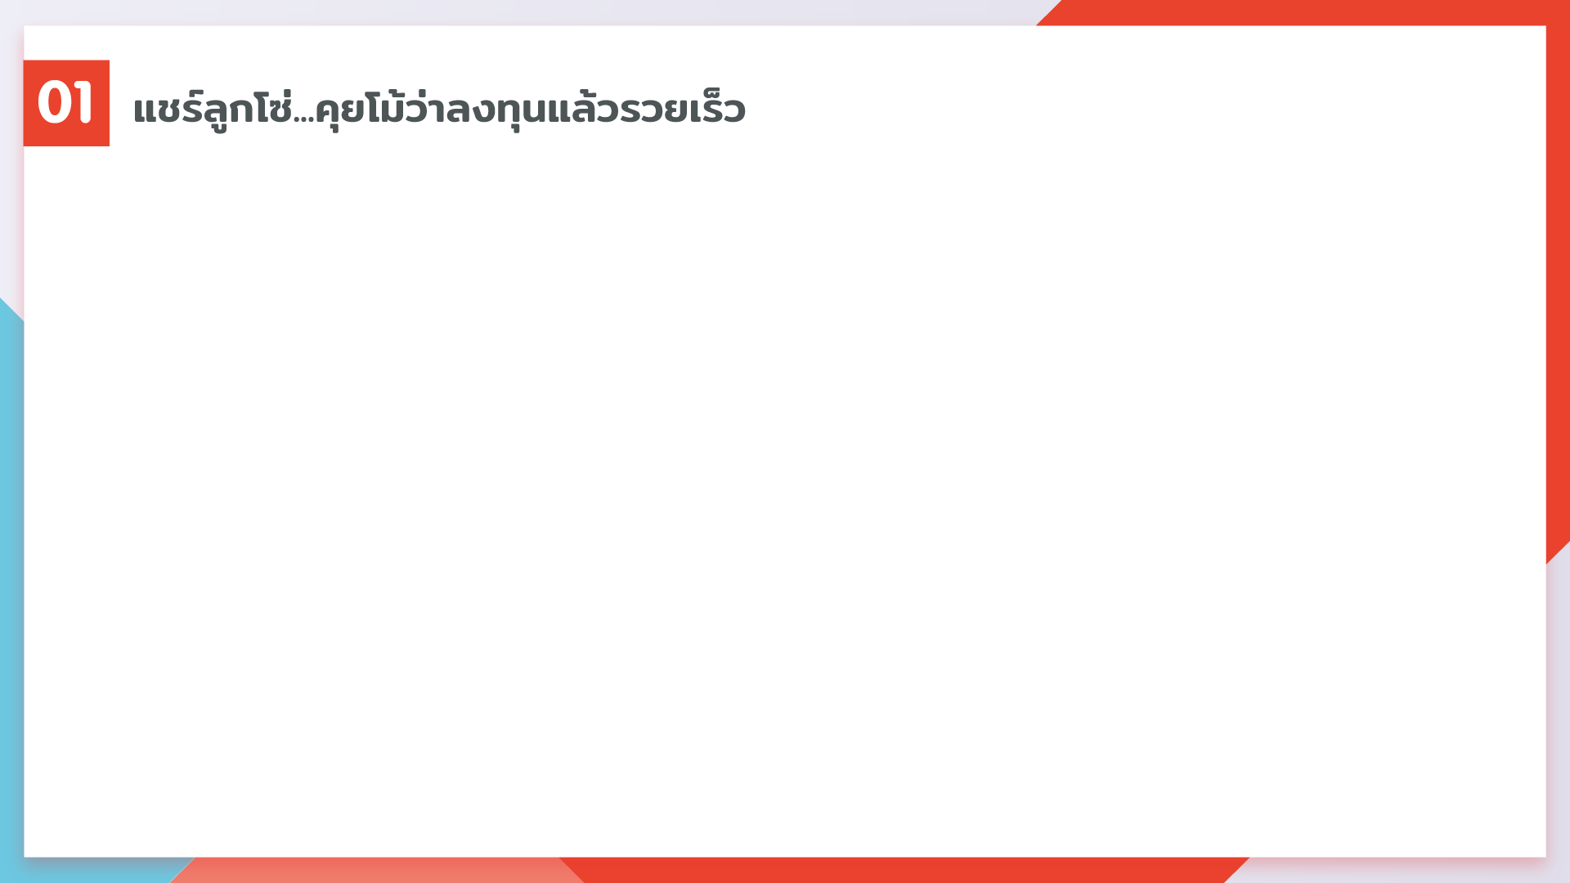


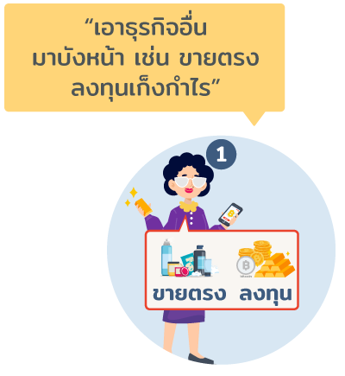
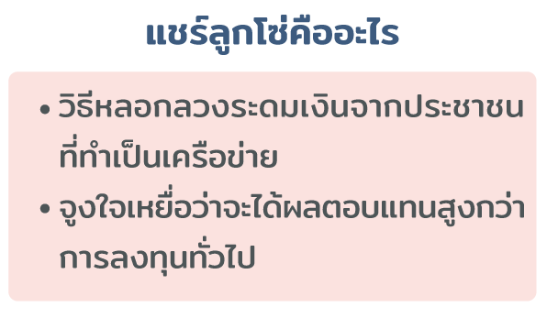



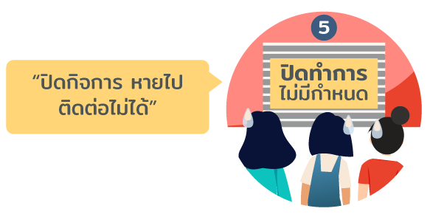
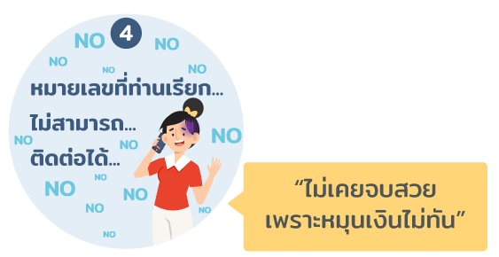
4
Notes:
บทพูด
แชร์ลูกโซ่ เป็นวิธีการหลอกลวงระดมเงินจากประชาชนที่ทำกันเป็นเครือข่าย โดยโฆษณาจูงใจว่าจะได้รับผลตอบแทนสูงกว่าการลงทุนทั่วไป แชร์ลูกโซ่มักแอบแฝงมากับธุรกิจขายตรง หรือการชักชวนให้ลงทุนในธุรกิจที่มีกำไรมาก โดยจะหาสมาชิกใหม่ไปเรื่อย ๆ เพื่อหมุนเงินค่าสมัครสมาชิกหรือเงินก้อนแรกที่จ่ายเป็นค่าซื้อสินค้าหรือเริ่มลงทุนมาจ่ายผลตอบแทนให้สมาชิกเดิมเพื่อหลอกให้ลงทุนต่อไป
ลักษณะของแชร์ลูกโซ่ที่พบมีดังนี้
เอาธุรกิจอื่นมาบังหน้า เช่น
ชวนทำธุรกิจขายตรงที่สินค้ามีราคาแพง หรืออ้างสรรพคุณเกินจริง เช่น อาหารเสริมสุขภาพ เครื่องสำอาง และเครื่องประดับ
ชวนลงทุนที่ให้ผลตอบแทนสูง เช่น ถือหุ้นในบริษัทที่จะจดทะเบียนในตลาดหลักทรัพย์ เก็งกำไรราคาทองคำ น้ำมันดิบ อัตราแลกเปลี่ยนเงินต่างประเทศ (FOREX) สกุลเงินดิจิทัล (คริปโตเคอเรนซี) หรือหลอกให้สมัครสมาชิกฌาปนกิจสงเคราะห์ โดยอ้างว่าจะจ่ายเงินสงเคราะห์ให้จำนวนมากเมื่อเสียชีวิต
การันตีผลตอบแทนสูงผิดปกติ โดยอ้างว่าจะได้รับผลตอบแทนที่มากกว่าที่สถาบันการเงินให้ค่อนข้างมาก การลงทุนที่ได้ผลตอบแทนในลักษณะนี้ ควรระวังและคิดไว้ก่อนว่าอาจเข้าข่ายกรณีแชร์ลูกโซ่อย่างแน่นอน เพราะ การลงทุนในเวลาอันสั้น ได้ผลตอบแทนเร็วและสูง “มักจะไม่มีอยู่จริง”
ชวนฟังสัมมนา/แผนธุรกิจ เพื่อหาสมาชิกเพิ่มหรือชักชวนผู้อื่นมาลงทุนด้วยโดย
โฆษณาผ่านญาติ พี่น้อง คนรู้จัก หรือสื่อออนไลน์
จัดฉากว่าธุรกิจน่าเชื่อถือ ด้วยการจัดงาน ณ สถานที่หรูหรา แอบอ้างว่ามีดารา คนมีชื่อเสียง หรือหน่วยงานภาครัฐเกี่ยวข้อง
มักเชิญสมาชิกที่ประสบความสำเร็จมาแชร์ประสบการณ์ให้คล้อยตามแล้วจ่ายเงินสมัครสมาชิก
มักระบุว่ามีการใช้เทคโนโลยีในการลงทุนอย่างเช่น บิทคอยน์ เอไอ ฯลฯ เพราะคำเหล่านี้เป็นคำยอดฮิตและดูดีทำให้หลงเชื่อได้ง่าย
ไม่เคยจบสวย แม้ว่าในช่วงแรกธุรกิจมักจ่ายผลตอบแทนให้สมาชิกได้ตามที่การันตี
แต่ผ่านไปสักระยะ หากหาสมาชิกใหม่ไม่ได้จะเกิดปัญหาหมุนเงินไม่ทัน จนเลื่อนเวลาจ่ายเงินสมาชิกเก่าออกไป
สุดท้ายแชร์ล้ม ไม่มีเงินจ่ายคืนให้สมาชิก ปิดกิจการหายตัวไป ติดต่อไม่ได้
...แต่แชร์ลูกโซ่ไม่เคยตาย และจะกลับมาพร้อมมุกใหม่หลอกเหยื่อกลุ่มใหม่ จนเกิดความเสียหายอีกครั้ง

Slide 5

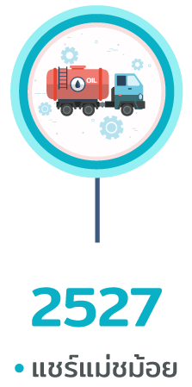

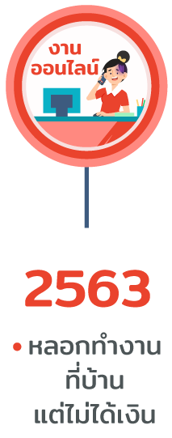
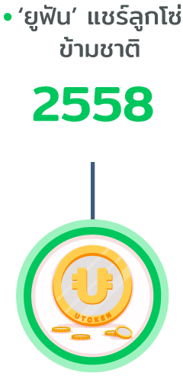



Notes:
บทพูด
รูปแบบกลลวงแชร์ลูกโซ่มีการพัฒนาไปตามกาลเวลาและทำให้เข้ากับสถานการณ์ในแต่ละช่วง อีกทั้งปัจจุบัน โลกออนไลน์และสังคมโซเชียลมีเดียที่ทุกคนสามารถเข้าถึงได้โดยง่าย ยิ่งทำให้ตกเป็นเหยื่อได้ง่ายขึ้น
แชร์แม่ชม้อย – หลอกให้นำเงินมาลงทุนซื้อรถขนน้ำมัน คันละ 1.6 แสนบาท (สามารถแบ่งลงทุนได้) โดยอ้างว่าได้รับผลตอบแทนใน 15 วัน ที่อัตราร้อยละ 6.5 ต่อเดือน (ร้อยละ 78 ต่อปี) ทำให้มีคนหลงเชื่อเป็นจำนวนมากนับหมื่นคน มูลค่าความเสียหายพุ่งสูงหลายพันล้าน
‘ยูฟัน’ แชร์ลูกโซ่ข้ามชาติ – บริษัทยูฟัน สโตร์ จำกัด บริษัทสัญชาติมาเลเซียได้ชักชวนบุคคลเข้าร่วมในเครือข่ายในการประกอบธุรกิจอาหารเสริมและเครื่องสำอาง และหลอกว่าจะให้ผลตอบแทนจากการหาผู้เข้าร่วมเครือข่าย ต่อมาภายหลังหลอกลวงขายหน่วยลงทุนทางอิเล็กทรอนิกส์หรือที่เรียกว่า U – TOKEN (สกุลเงินดิจิทัลที่ไม่มีอยู่จริง) ที่อ้างว่าได้รับความนิยมและยอมรับในต่างประเทศ โดยสามารถลงทุนได้ตั้งแต่ 17,500 บาท จนถึง 1,750,000 บาท ทำให้มีผู้เสียหายกว่า 120,000 ราย รวมมูลค่าความเสียหายกว่า 3.8 หมื่นล้านบาท
คดีซินแสโชกุน – หลอกขายทัวร์ไปท่องเที่ยวยังเมืองโอซากา ประเทศญี่ปุ่น ในราคาตั้งแต่ประมาณ 9,000 - 20,000 บาท โดยอ้างว่าเป็นการเดินทางแบบเครื่องบินเช่าเหมาลำ แต่จริง ๆ แล้วไม่มีเที่ยวบิน ผู้เสียหายไม่สามารถเดินทางได้จนตกค้างอยู่ที่สนามบินสุวรรณภูมิ กว่า 2,000 คน
แชร์แม่มณี – จูงใจผู้คนให้ลงทุนด้วยการให้ดอกเบี้ยสูงถึง 93 เปอร์เซ็นต์ ในการฝากเพียง 1 เดือน คำโฆษณาระบุรายละเอียดว่า ฝาก 1,000 รับคืน 1,930 ทั้งต้นทั้งดอกเบื้ย บวกกับการโฆษณาชวนเชื่อ ‘โอนจริง โอนไว 100 % เครดิตแน่น ๆ ดอกเบี้ยงาม’
"เทรดฟอร์เร็กซ์“ FOREX-3D – Forex-3D เป็นบริษัทให้คำปรึกษาทางธุรกิจเกี่ยวกับการเงินและการลงทุน มีการเปิดระดมทุนจากคนทั่วไป เพื่อนำไปลงทุนซื้อขายเงินตราต่างประเทศ ขั้นต่ำรายละ 50,000 บาท และจะได้รับผลตอบแทน 10% ต่อเดือน ช่วงแรก ๆ สามารถถอนเงินออกมาได้ตามที่ตกลงแต่ระยะหลังไม่สามารถถอนเงินได้ จนกระทั่งเกิดผู้เสียหายกว่า 30,000 ราย มูลค่ารวมกันกว่า 40,000 ล้านบาท
หลอกทำงานที่บ้านแต่ไม่ได้เงิน – หลอกผู้ที่ต้องการหารายได้พิเศษ เป็นงานที่สามารถนำกลับไปทำที่บ้านได้ โดยให้จ่ายค่ามัดจำ/ค่าสมัคร และจะได้ค่าแรงเมื่อส่งงาน เช่น แชร์ลูกปัดมีการอ้างว่า ให้นำงานกลับไปทำที่บ้านและมีการจ่ายค่ามัดจำก่อน 5 ชุด จำนวน 1,250 บาท จะได้ค่าแรง 1,750 บาท โดยมีเงื่อนไขแบบขั้นบันได ผู้เสียหายได้หลงเชื่อแต่เมื่อทำงานเสร็จส่งคืนเจ้าของ กลับไม่ได้รับค่าตอบแทนตามคำกล่าวอ้าง

Slide 6







Notes:
บทพูด
เราสามารถป้องกันไม่ให้ตกเป็นเหยื่อแชร์ลูกโซ่ได้ดังนี้
ไม่โลภ จำให้ขึ้นใจว่าผลตอบแทนสูงมาพร้อมกับความเสี่ยงที่สูงด้วย ดังนั้น ก่อนตัดสินใจลงทุน ควรคิดให้รอบคอบ นึกถึงโอกาสที่จะสูญเสียเงินต้น อย่ามองแต่โอกาสจะได้ผลตอบแทนสูงเพียงอย่างเดียว
ไม่หูเบา ไม่ให้ข้อมูลส่วนตัวในเว็บไซต์หรืออีเมลแก่คนที่ไม่รู้จักหรือไม่น่าเชื่อถือ
ไม่คล้อยตาม ปฏิเสธเมื่อถูกชักชวนให้ลงทุนในสิ่งที่ไม่เข้าใจหรือไม่แน่ใจ
ไม่ใจร้อน ศึกษาข้อมูลให้แน่ชัดก่อนลงทุน/ซื้อสินค้า การลงทุนมีความเสี่ยง ไม่ควรลงทุนในสิ่งที่เราไม่รู้จักหรือไม่เข้าใจมันจริง ๆ ให้พึงระลึกและบอกตัวเองเสมอว่า ถ้าการลงทุนใด ๆ ที่ฟังแล้วไม่เข้าใจ หรือเข้าใจยาก ให้คิดทบทวน ไม่ใจร้อน และหาข้อมูลเพื่อทำความเข้าใจให้ดีก่อนลงทุน
ไม่หลงเชื่อ ติดตามข่าวสารให้รู้ทันกลลวงใหม่ ๆ ของมิจฉาชีพ

Slide 7





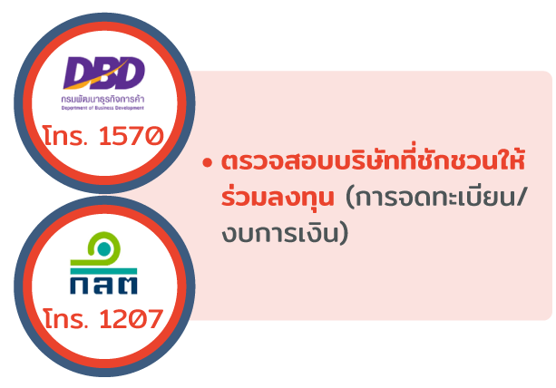
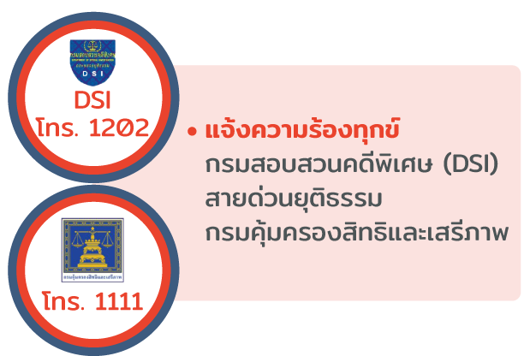
Notes:
บทพูด
ทำอย่างไรเมื่อสงสัยว่าเข้าข่ายถูกหลอกหรือตกเป็นเหยื่อแชร์ลูกโซ่
หากสงสัยว่าเข้าข่ายถูกหลอกให้เข้าร่วมธุรกิจขายตรง สอบถามเพิ่มเติมได้ที่สำนักงานคณะกรรมการคุ้มครองผู้บริโภค (สคบ. โทร. 1166)
หากต้องการตรวจสอบบริษัทที่ชักชวนให้ร่วมลงทุน สามารถสอบถามข้อมูล
การจดทะเบียนหรืองบการเงิน ได้ที่กรมพัฒนาธุรกิจการค้า (โทร. 1570) หรือ สำนักงานคณะกรรมการกำกับหลักทรัพย์และตลาดหลักทรัพย์ (ก.ล.ต. โทร. 1207) นอกจากนี้ ยังมีช่องทางในการตรวจสอบข้อมูลเพิ่มเติม คือ ทาง Website และ Application ‘SEC Check First’ ของ ก.ล.ต.
เมื่อตกเป็นเหยื่อ/ได้รับความเสียหาย ให้รวบรวมเอกสารทั้งหมดที่มี เช่น สัญญา หลักฐานการโอนเงิน ที่ตั้ง/เบอร์โทรสำนักงาน รูปถ่าย
ขอคำปรึกษาได้ที่ศูนย์รับแจ้งการเงินนอกระบบ กระทรวงการคลัง (โทร. 1359)
แจ้งความร้องทุกข์ได้ที่กรมสอบสวนคดีพิเศษ (DSI โทร 1202) หรือสายด่วนยุติธรรม กรมคุ้มครองสิทธิและเสรีภาพ กระทรวงยุติธรรม (โทร. 1111 กด 77 หรือเฟซบุ๊ก/เว็บไซต์กระทรวงยุติธรรม)

Slide 8
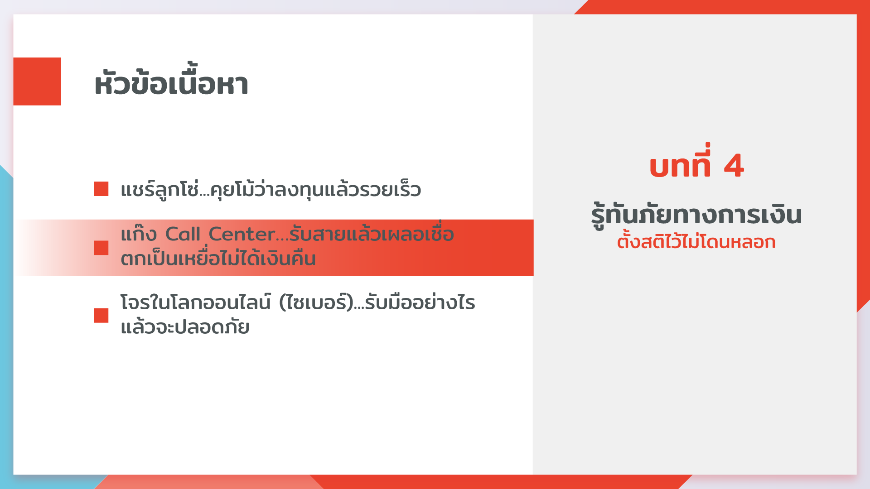

Slide 9
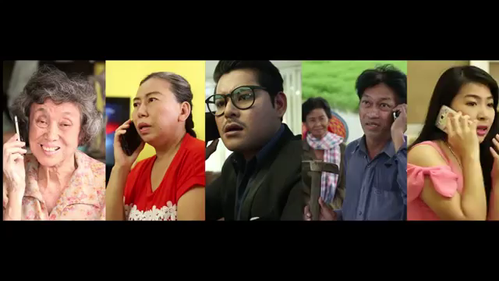

รวมมุกหลอกของแก๊ง Call Center
ที่มา: สำนักงานตำรวจแห่งชาติ
Notes:
ก่อนเข้าสู่เนื้อหา
ให้ผู้สอนเปิดคลิป: รวมมุกหลอกของแก๊ง Call Center (1.06 นาที): https://bit.ly/2CiCPeM
ให้ผู้เรียนชม จากนั้นสรุปสาระสำคัญให้ผู้เรียนฟัง
บทพูด
แก๊ง Call Center ทำงานกันเป็นทีม โดยจะสุ่มเบอร์เพื่อโทรศัพท์ไปหาเหยื่อหรือใช้ข้อความอัตโนมัติ และแอบอ้างว่าเป็นเจ้าหน้าที่ของรัฐ ตำรวจ หรือพนักงานธนาคารหลอกให้เหยื่อตกใจกลัว ตื่นเต้นดีใจ หรือเกิดความโลภ จนหลงเชื่อแล้วรีบไปทำรายการที่ตู้ ATM หรือ โอนเงินให้มิจฉาชีพจนทำให้เงินในบัญชีสูญหายไปโดยไม่ทันรู้ตัว

Slide 10
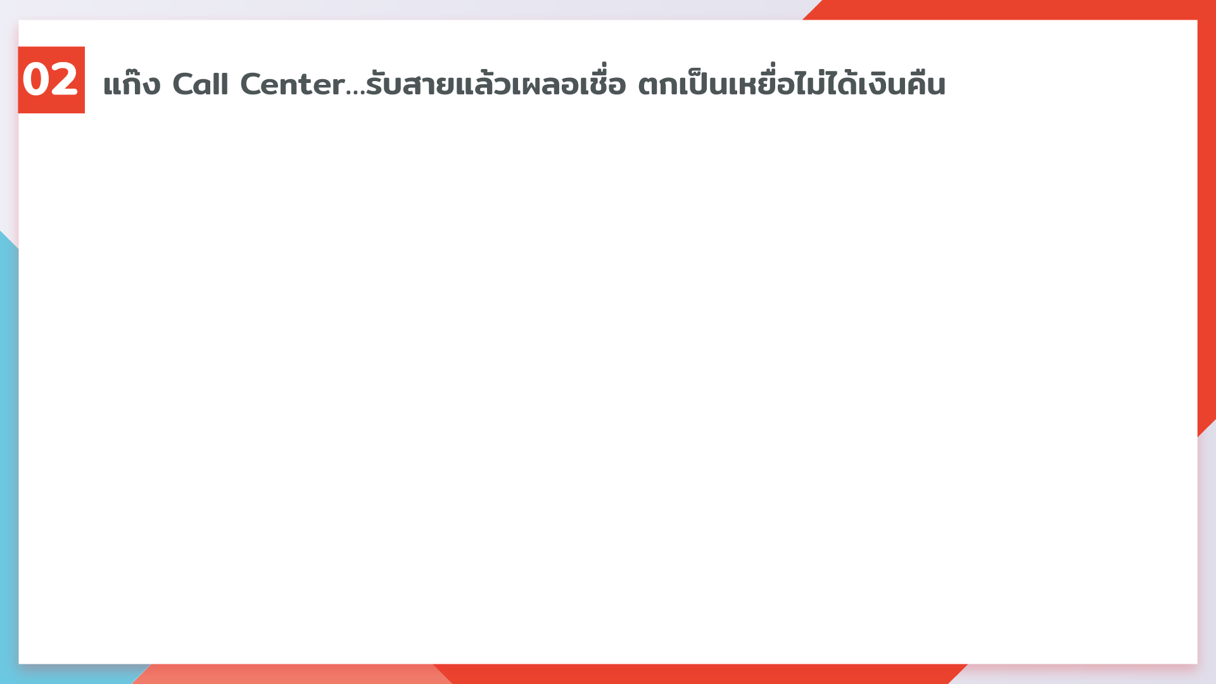




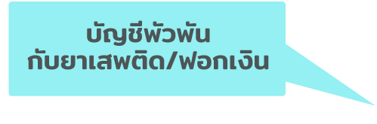





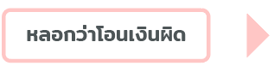


Notes:
บทพูด
ข้ออ้างที่มิจฉาชีพมักใช้หลอกเหยื่อ เช่น
หลอกให้ตกใจ โดยอ้างว่า
เป็นตำรวจ/เจ้าหน้าที่ ป.ป.ส. (สำนักงานคณะกรรมการป้องกันและปราบปรามยาเสพติด) หรือเจ้าหน้าที่ ปปง. (สำนักงานป้องกันและปราบปรามการฟอกเงิน) หลอกว่าเหยื่อ
เกี่ยวข้องกับยาเสพติด/การฟอกเงิน จะถูกอายัดบัญชีเงินฝากและดำเนินคดี จึงให้เหยื่อโอนเงินมาเพื่อตรวจสอบประวัติทางการเงิน แล้วจะโอนเงินคืนให้เมื่อตรวจสอบเสร็จ
เป็นพนักงานธนาคาร/เจ้าหน้าที่แบงก์ชาติ หลอกว่าเหยื่อ
ถูกอายัดบัญชี/มีหนี้บัตรเครดิตค้างชำระ จึงให้โอนเงินมาแก้ไขตัวเลขหนี้สินให้ถูกต้อง หรือให้เปิดบัญชีและทำบัตร ATM ใหม่ แล้วขอให้แจ้งเลขบัตร ATM และส่งเอกสารมาให้เพื่อออกหนังสือรับรองว่าไม่มีหนี้ค้างชำระ เมื่อทำตามก็ถูกมิจฉาชีพถอนเงินจากบัญชีไป
เป็นตัวแทนจากบริษัท ไปรษณีย์ไทย หลอกว่าเหยื่อ
มีพัสดุตกค้าง ณ ที่ทำการไปรษณีย์ จึงให้เหยื่อโอนเงินมาให้เพื่อนำพัสดุออกจากที่ทำการไปรษณีย์ (ทั้งนี้ บริษัท ไปรษณีย์ไทย จำกัด ไม่มีนโยบายการเรียกเก็บเงินผ่านบัญชีธนาคารเพื่อนำพัสดุออกจากที่ทำการไปรษณีย์ไม่ว่ากรณีใด ๆ ทั้งสิ้น)
หลอกให้ตื่นเต้นดีใจ โดยอ้างว่า
เป็นเจ้าหน้าที่สรรพากร หลอกว่าเหยื่อได้เงินคืนภาษี แล้วให้ไปทำรายการที่ตู้ ATM ด่วนภายในวันนี้เพื่อรับเงินคืนภาษี
เป็นบริษัทเอกชน หลอกว่าเหยื่อได้รับรางวัลใหญ่จากการชิงโชค แต่ต้องโอนเงินค่าภาษีมาก่อน แล้วจะส่งมอบรางวัลต่อไป แต่พอทำตาม ก็ไม่ได้รับเงินคืนภาษีหรือรางวัลใหญ่อะไรเลย
หลอกว่าโอนเงินผิด
โดยแอบนำเอกสารหรือข้อมูลส่วนตัวของเหยื่อไปใช้ยื่นกู้ในชื่อของเหยื่อโดยที่เหยื่อไม่รู้ตัว
เมื่อธนาคารอนุมัติและโอนเงินกู้เข้าบัญชีของเหยื่อ มิจฉาชีพจะโทรไปหลอกเหยื่อว่าโอนเงินผิดเข้าบัญชี และขอให้เหยื่อรีบโอนเงินคืน
เมื่อเหยื่อตรวจสอบว่ามีเงินเข้ามาจริง จึงรีบโอนเงินคืนให้โดยไม่รู้ว่าเงินนั้นเป็นสินเชื่อที่มิจฉาชีพกู้มาในชื่อของตน ทำให้ต้องชดใช้หนี้ก้อนนั้นแทนมิจฉาชีพที่ได้รับเงินไปแล้ว
หลอกให้เปิดบัญชี
จ้างให้เหยื่อเปิดบัญชีและบัตร ATM (ตอนนี้อาจจะเป็นบัตรเดบิต) เพื่อแลกกับเงินค่าจ้าง จากนั้นผู้ร้ายจะติดต่อมาเพื่อรับสมุดบัญชีและบัตรไป
จากนั้นผู้ร้ายจะให้บัญชีดังกล่าว เพื่อเป็นช่องทางการในการรับเงินที่ได้มาจากการกระทำความผิด
สุดท้าย เหยื่อกลายเป็นผู้ต้องหาในคดีฉ้อโกง จากการสืบเส้นทางการโอนเงิน ทั้งนี้ การเปิดบัญชีแทนบุคคลอื่น หรือ รับจ้างเปิดบัญชี นั้น มีโอกาสที่จะเข้าข่ายการทำความผิดตามกฎหมายอาญา และกฎหมายที่เกี่ยวกับการฟอกเงินด้วย

Slide 11
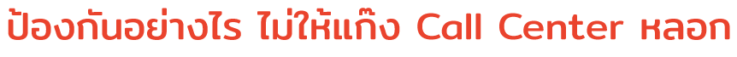
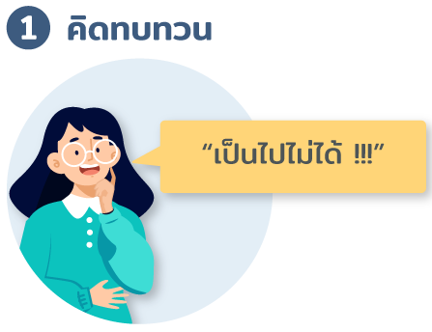
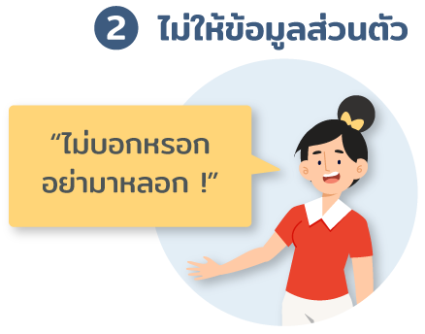
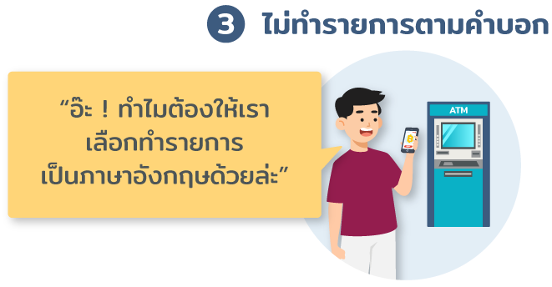

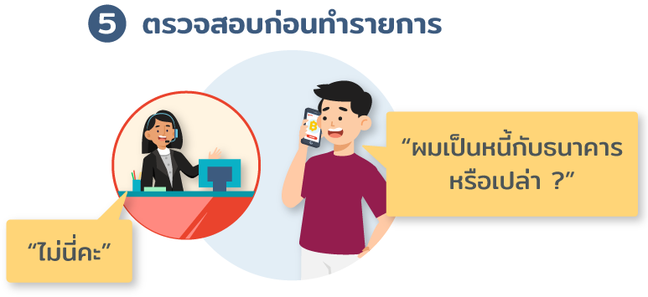
11
Notes:
บทพูด
แม้จะได้รับโทรศัพท์ที่อ้างว่าเป็นเจ้าหน้าที่ของรัฐ หรือพนักงานธนาคาร ก็ต้องตั้งสติให้ดี เพราะหากหลงเชื่อให้ข้อมูลทางการเงินหรือโอนเงินไป มิจฉาชีพก็จะนำเงินไปใช้และหลบหนีไปทันที ทำให้คุณแทบไม่มีโอกาสได้รับเงินคืนเลย
วิธีป้องกันไม่ให้แก๊ง Call Center หลอก มีดังนี้
1. คิดทบทวนอย่างมีสติ ว่าเคยยื่นขอคืนภาษี เปิดบัญชีธนาคาร มียอดค้างชำระหนี้บัตรเครดิต หรือร่วมชิงรางวัล กับหน่วยงานที่โทรมาแอบอ้างจริงหรือไม่
2. ไม่ให้ข้อมูลส่วนตัว เพราะหน่วยงานรัฐหรือธนาคารมีข้อมูลของประชาชนหรือลูกค้าอยู่แล้ว และจำไว้ว่า หน่วยงานรัฐหรือธนาคารไม่มีนโยบายโทรไปสอบถามข้อมูลส่วนตัว ยกเว้นกรณีโทรไปติดต่อหน่วยงานนั้น คุณอาจต้องตอบข้อมูลส่วนตัวเพื่อยืนยันตัวตนก่อน
3. ไม่ทำรายการตามคำบอก เพราะอาจถูกหลอกให้โอนเงินไปให้มิจฉาชีพโดยไม่รู้ตัว เช่น หลอกให้ทำรายการที่ตู้ ATM โดยเปลี่ยนหน้าจอเป็นภาษาอื่น หรือเร่งให้กดเร็ว ๆ จนอ่านไม่ทัน
4. ไม่รีบร้อนโอนเงินให้คนอื่น เพราะหากเป็นการโอนผิดบัญชีจริง ควรให้ธนาคารเป็นผู้แก้ไขรายการเพื่อโอนคืนเท่านั้น
5. ตรวจสอบก่อนทำรายการ โดยสามารถสอบถาม Call Center ของหน่วยงานหรือธนาคารที่ถูกอ้างถึงโดยตรง หรือไปติดต่อที่สาขาธนาคารก็ได้

Slide 12




Notes:
บทพูด
สิ่งแรกที่คุณต้องทำเมื่อตกเป็นเหยื่อแก๊ง Call Center คือ
รีบติดต่อธนาคารที่คุณมีบัญชี เพื่อระงับการโอนและถอนเงินหรือสอบถามและตรวจสอบยอดเงินในบัญชีว่ามีรายการโอนเงินเข้าออกผิดปกติหรือไม่ ในกรณีที่สงสัยว่าถูกหลอกให้เปิดบัญชี
หลังจากนั้นรวบรวมเอกสารที่เกี่ยวข้อง และรีบแจ้ง ปปง. (สำนักงานป้องกันและปราบปรามการฟอกเงิน) โทร. 1710
หากมีข้อสงสัย สามารถสอบถามและขอคำปรึกษาเพิ่มเติมได้ที่ศูนย์คุ้มครองผู้ใช้บริการทางการเงิน (ศคง.) ธนาคารแห่งประเทศไทย โทร. 1213

Slide 13
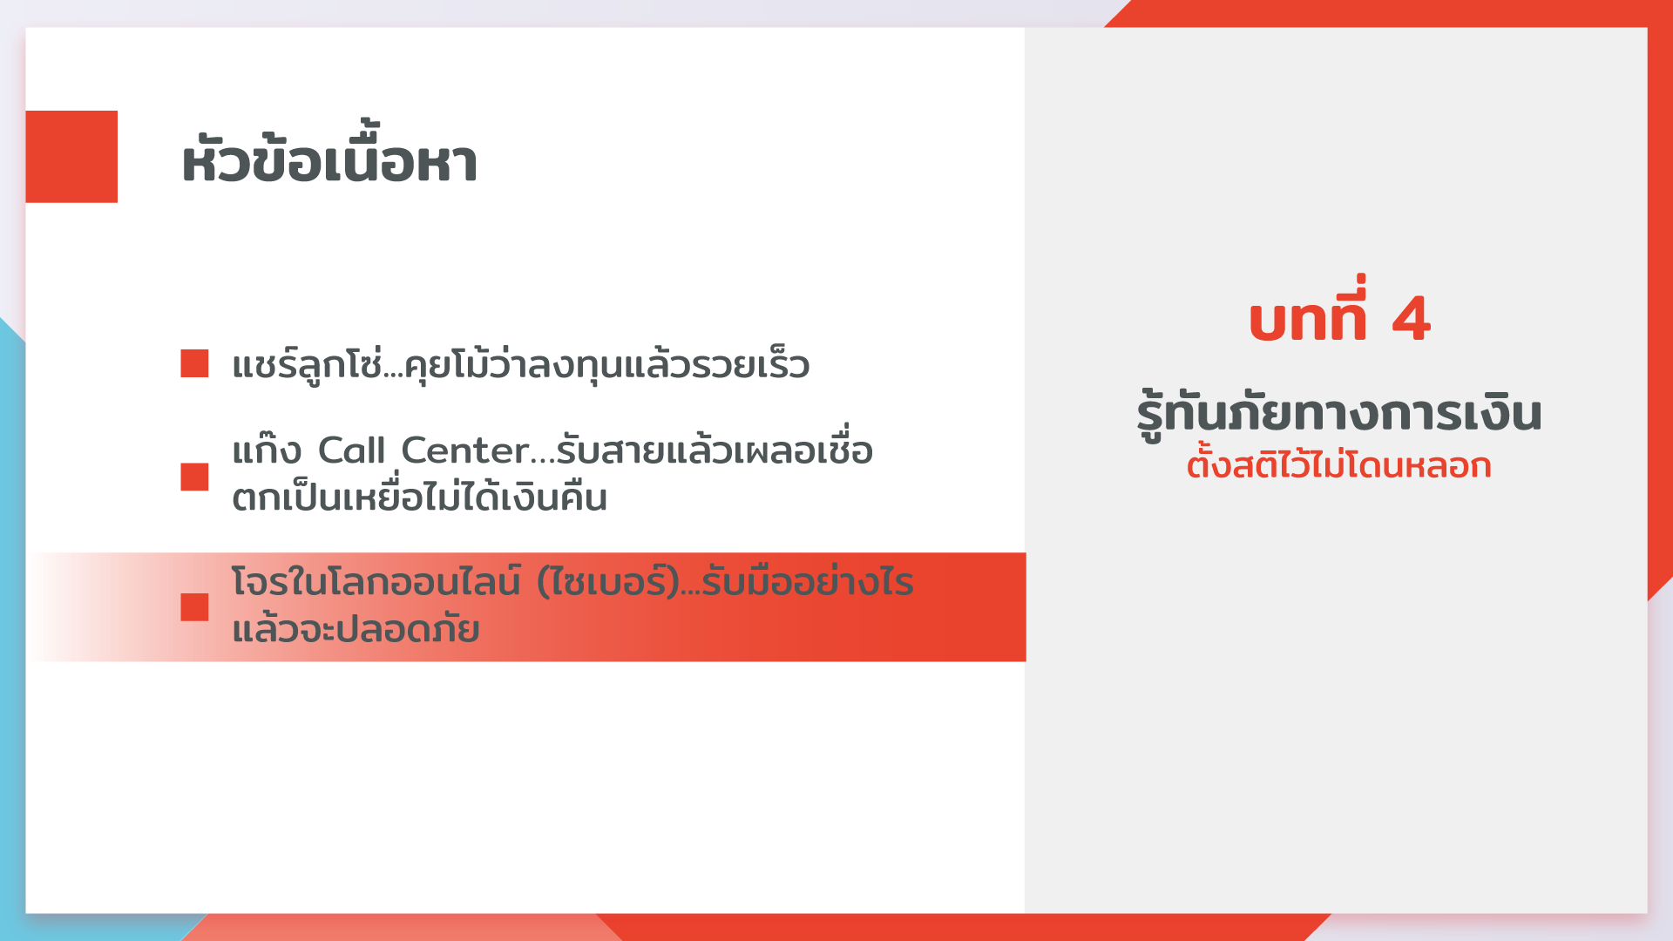
13

Slide 14

เหตุผลที่เขารู้จักคุณดี ทั้ง ๆ ที่เจอกันครั้งแรก
ที่มา: www.safeinternetbanking.be
Notes:
ก่อนเข้าสู่เนื้อหา
ให้ผู้สอนเปิดคลิป: เหตุผลที่เขารู้จักคุณดี ทั้ง ๆ ที่เจอกันครั้งแรก (2.28 นาที) https://youtu.be/tGqkOw7k0rE ที่มา: www.safeinternetbanking.be
บทพูด
หากเราเปิดเผยข้อมูลส่วนตัวโดยเฉพาะเรื่องที่เกี่ยวกับการเงินไว้ใน Social Media จะทำให้คนอื่นรวมถึงมิจฉาชีพสามารถเข้าถึงข้อมูลเหล่านั้น และขโมยเงินจากบัญชีเราได้

Slide 15
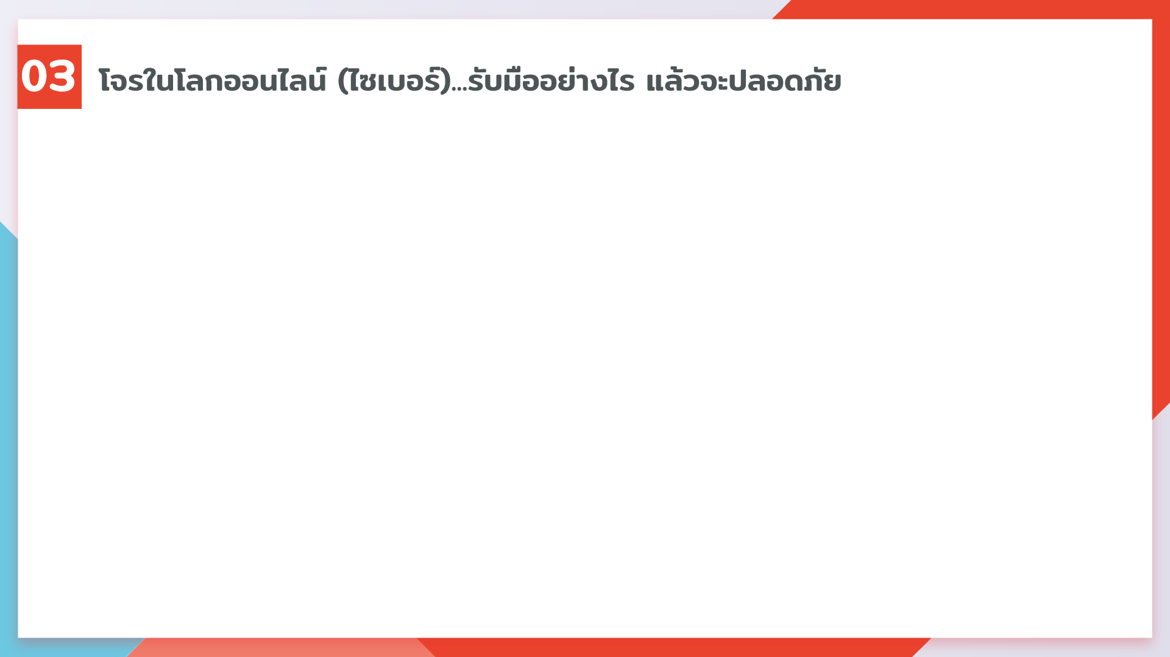

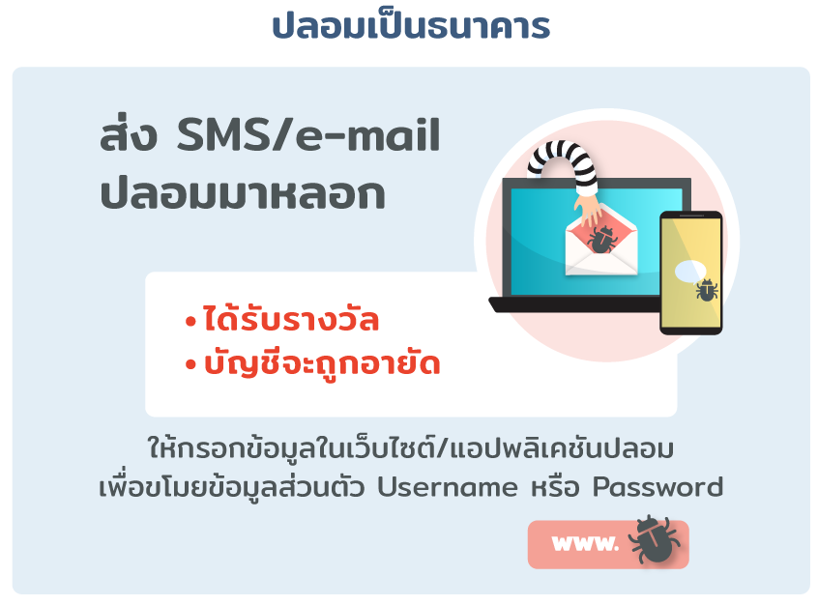
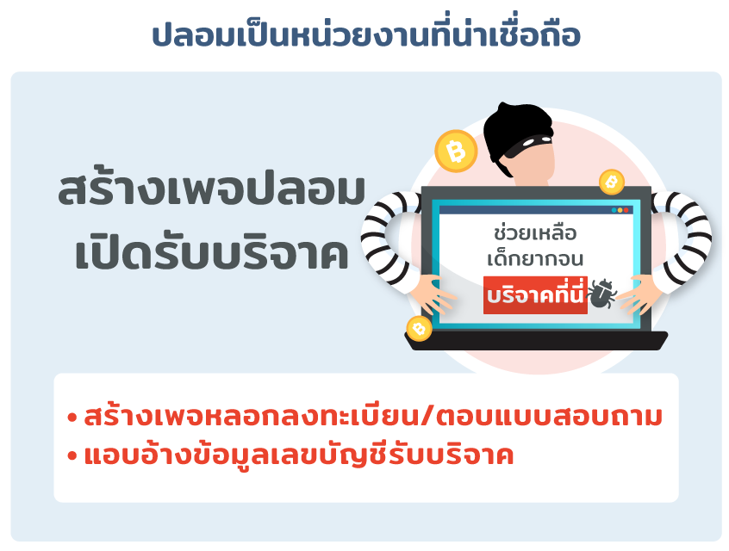
Notes:
บทพูด
กลลวงที่โจรในโลกออนไลน์มักนำมาใช้เพื่อหลอกถามข้อมูลหรือหลอกให้โอนเงินมีหลากหลายรูปแบบ เช่น
ปลอมเป็นธนาคาร
ส่ง SMS หรืออีเมลหลอกเหยื่อ (Phishing) ว่าได้รับรางวัลหรือบัญชีกำลังจะถูกอายัด จึงจำเป็นต้องอัปเดตข้อมูลที่ธนาคารมีอยู่ให้เป็นปัจจุบัน
ให้เหยื่อกรอกข้อมูลลงในเว็บไซต์ธนาคารปลอมหรือแอปพลิเคชันปลอม (หน้าตาคล้ายของจริง) ที่แนบมาใน SMS หรืออีเมล เพื่อหลอกถามข้อมูลส่วนตัว หรือฝังมัลแวร์ขโมยข้อมูล Username และ Password ในการทำรายการผ่าน Online Banking แล้วนำไปใช้ขโมยเงินออกจากบัญชี
ปลอมเป็นหน่วยงานที่น่าเชื่อถือ (เช่น หน่วยงานของรัฐ ไปรษณีย์ หน่วยงานอาสาสมัครที่เป็นที่รู้จัก)
สร้างเพจปลอม หลอกลวงเหยื่อ ว่า เป็นการลงทะเบียนเพื่อรับความช่วยเหลือ/สมัครเข้าร่วมโครงการของรัฐบาลในช่วงที่กำลังเดือดร้อน (เช่น 44 เพจปลอมของเพจสำหรับมาตรการเราไม่ทิ้งกัน) หรือให้ตอบแบบสอบถามเพื่อลุ้นรับรางวัล
ล่อลวงให้เหยื่อมากรอกข้อมูลส่วนตัว เพื่อนำข้อมูลไปใช้โดยผิดกฎหมาย หรือทำให้เหยื่อเสียหาย เช่น เปิดบัญชีปลอม โอนเงินออกจากบัญชีเหยื่อ

Slide 16
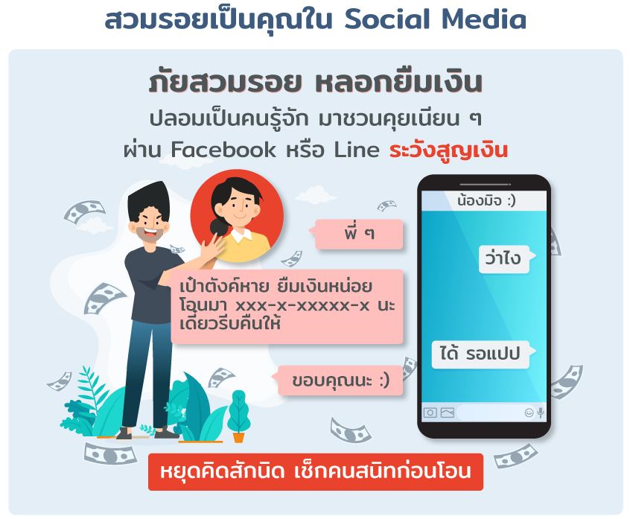
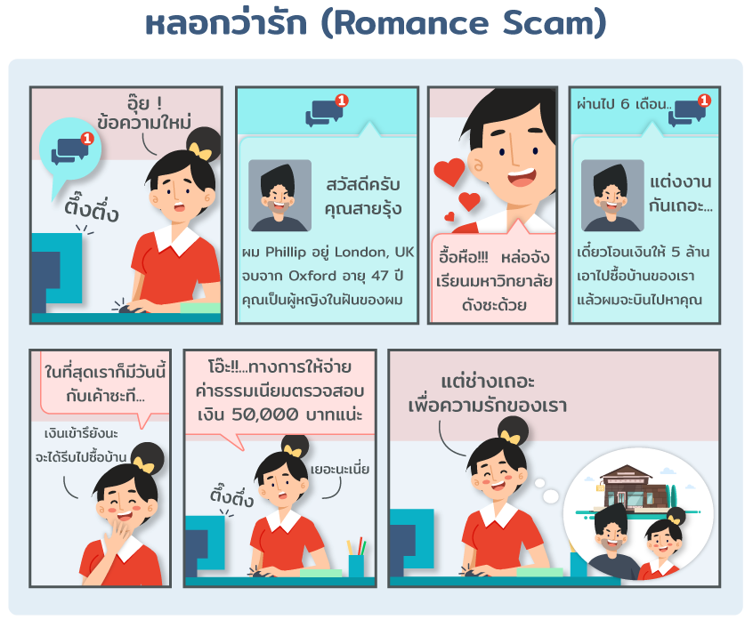
16
Notes:
บทพูด
สวมรอยเป็นคุณ หรือ Hack Social Media (เช่น Facebook หรืออีเมล) ของคุณ
หลอกครอบครัวหรือเพื่อนของคุณว่ากำลังเดือดร้อน ขอให้โอนเงินมาช่วยด่วน
หลอกว่ารัก (Romance Scam)
เริ่มจากการติดต่อผ่าน เว็บไซต์/Application หาคู่ หรือ Social Media อาทิ Facebook Instagram โดยใช้รูป Profile เป็นสาวสวย/หนุ่มหล่อ/ชาวต่างชาติหน้าตาดี มีการสร้างข้อมูล/ลงรูปต่าง ๆ เพื่อให้ดูน่าเชื่อถือ
เมื่อพูดคุยสักระยะจนเหยื่อตายใจหรือมีความหวัง ก็จะหลอกเหยื่อว่าจะมอบทรัพย์สิน/ของขวัญให้ แต่เหยื่อต้องโอนเงินบางส่วนไปให้ก่อน
เช่น จะให้เงินมาซื้อบ้านในเมืองไทยแต่โอนไม่ได้ เพราะต้องจ่ายค่าธรรมเนียม จึงหว่านล้อมให้เหยื่อโอนค่าธรรมเนียมไปให้ก่อน แต่เมื่อโอนไปแล้วก็ติดต่อไม่ได้อีกเลย

Slide 17
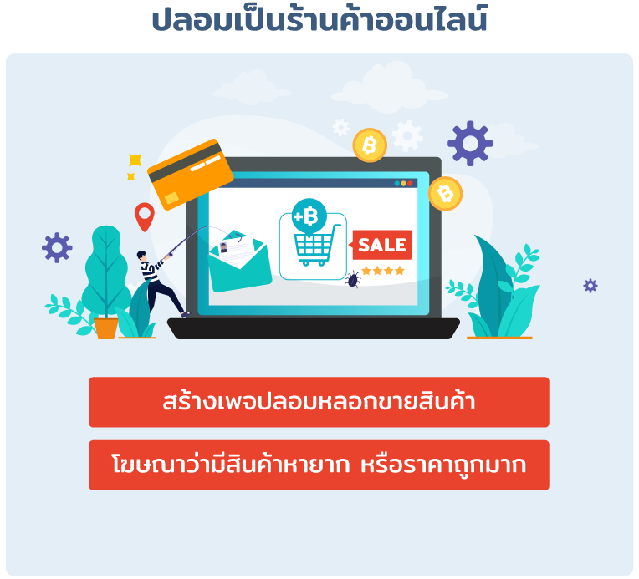
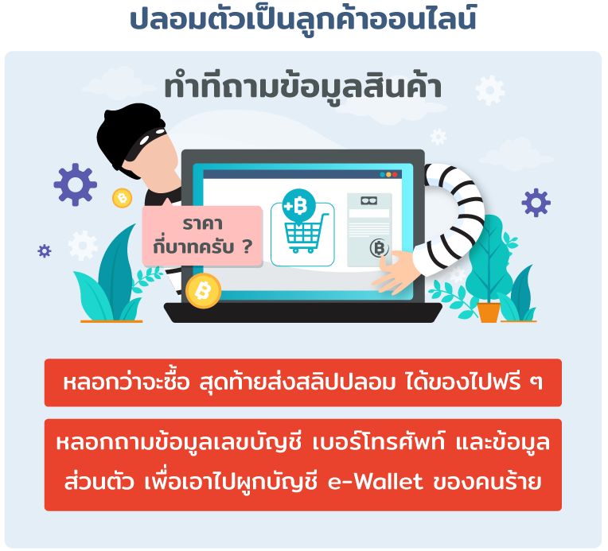
Notes:
บทพูด
ปลอมเป็นร้านค้าออนไลน์
สร้างเพจขายสินค้าออนไลน์หลอกลวงผู้เสียหาย โฆษณาชวนเชื่อว่าขายสินค้าที่หายากหรือมีราคาถูกกว่าท้องตลาดมาก
เมื่อเหยื่อหลงเชื่อและโอนเงินค่าสินค้าไป ทำทีเป็นส่งเลขพัสดุปลอมไปให้ แต่ไม่ได้ส่งสินค้าให้จริงและหนีหายไป
ปลอมตัวเป็นลูกค้าออนไลน์
ทักไปยังร้านค้าออนไลน์ต่าง ๆ เพื่อสอบถามรายละเอียดสินค้า ราวกับว่าสนใจที่จะซื้อ
หลังจากตกลงราคาและจำนวนเงินที่ต้องโอนเพื่อซื้อสินค้าได้แล้ว จะทำการส่ง slip/หลักฐานการโอนเงินปลอมไปให้แก่เหยื่อ จากนั้นก็จะได้สินค้ามาฟรี ๆ โดยไม่เสียเงิน
หลอกถามข้อมูลเลขบัญชี ขอเบอร์โทรศัพท์ ขอข้อมูลส่วนบุคคลอื่น ๆ ในบัตรประชาชน จากนั้นคนร้ายจะไปเปิดบัญชีพวก e-wallet (เช่น True wallet) และผูกกับบัญชีธนาคารของเหยื่อ หากเหยื่อไม่ระวัง ไปกดตกลงให้บัญชีธนาคารเชื่อมต่อกับ True Wallet การเชื่อมบัญชีระหว่าง Mobile Banking ของเหยื่อ กับ บัญชี “True Wallet” ของคนร้ายก็จะสมบูรณ์ สามารถยักย้ายถ่ายโอนเงินออกจากบัญชีธนาคารของเหยื่อได้

Slide 18


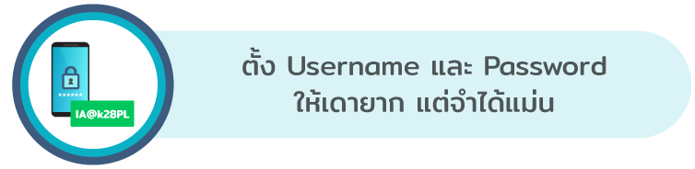
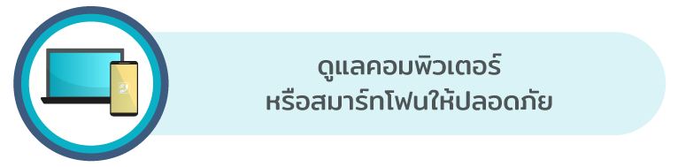








18
Notes:
บทพูด
นอกจากต้องรอบคอบ มีสติ และละเอียดถี่ถ้วนในการใช้งานแล้ว คุณควรป้องกันภัยที่มาจากโลกออนไลน์ ดังนี้
จำกัดวงเงินการโอนต่อครั้งหรือต่อวัน และแยกบัญชีที่ใช้ทำรายการออนไลน์ออกจากบัญชีเงินออม เพื่อลดความเสียหายหากถูกขโมยเงิน
ดูแลคอมพิวเตอร์หรือสมาร์ทโฟนให้ปลอดภัย เพื่อป้องกันโจรคัดลอกข้อมูลโดย
ใช้โปรแกรมป้องกันไวรัส
ไม่ใช้โปรแกรมเถื่อน ไม่ Jailbreak/Root สมาร์ทโฟน
ตั้งรหัสล็อคหน้าจอ
ใช้ 3G, 4G ในการทำธุรกรรมทางการเงินแทน Free WiFi หรือหลีกเลี่ยงการใช้คอมพิวเตอร์สาธารณะ เพราะอาจถูกดักจับ Username และ Password หรืออนุญาตให้เครื่องจำข้อมูลโดยไม่ตั้งใจ
คิดก่อนคลิก-ใช้เว็บไซต์/แอปพลิเคชันที่ปลอดภัย
ก่อนเปิดลิงก์ ไฟล์แนบ หรือดาวน์โหลดแอปพลิเคชันที่ผู้ส่งอ้างว่าเป็นธนาคาร ต้องตรวจสอบให้ดีว่าผู้ส่งเป็นธนาคารจริงหรือไม่
พิมพ์ชื่อเว็บไซต์ธนาคารเองแทนการค้นหาด้วย Google ซึ่งสามารถสังเกตเว็บไซต์ที่ปลอดภัยได้จาก https://.... ที่มีรูปแม่กุญแจล็อก เพื่อหลีกเลี่ยงเว็บไซต์ปลอมที่หลอกขโมยข้อมูล
ดาวน์โหลดแอปพลิเคชันด้วยตนเองผ่านทาง App Store หรือ Google Play หรือให้เจ้าหน้าที่ธนาคารแนะนำ
ตั้ง Username หรือ Password ให้เดายาก แต่จำได้แม่น
เปลี่ยน Password สม่ำเสมอ
เมื่อเลิกใช้งานอย่าลืม Log Out ทุกครั้ง
อย่าใช้ Password เดียวกันทุกที่ (Online Banking/ อีเมล/ Social Media)
ห้ามบอก Username หรือ Password แก่ผู้อื่น
ไม่ตั้งค่าให้คอมพิวเตอร์หรือสมาร์ทโฟนจำ Password
มีอีเมลสำรองสำหรับกู้คืนบัญชี หรือรีเซ็ต Password
ตรวจสอบความถูกต้องของรายการ
ตรวจก่อนยืนยันการทำรายการทุกครั้ง
ตรวจความเคลื่อนไหวของเงินในบัญชี ทั้งรายการใช้จ่าย การโอนเงิน และยอดเงินคงเหลือ ผ่าน SMS หรืออีเมลที่ลงทะเบียนให้ธนาคารแจ้งเตือน
6. รีบติดต่อธนาคารหากพบรายการผิดปกติ หรือเมื่อเปลี่ยนเบอร์โทรศัพท์ อีเมล หรือที่อยู่
7. เปิดเผยข้อมูลส่วนตัวใน Social Media เท่าที่จำเป็น และติดตามข่าวสารอยู่เสมอ

Slide 19
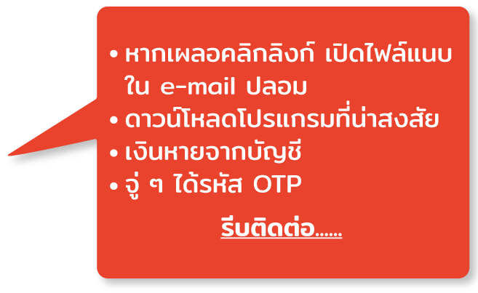
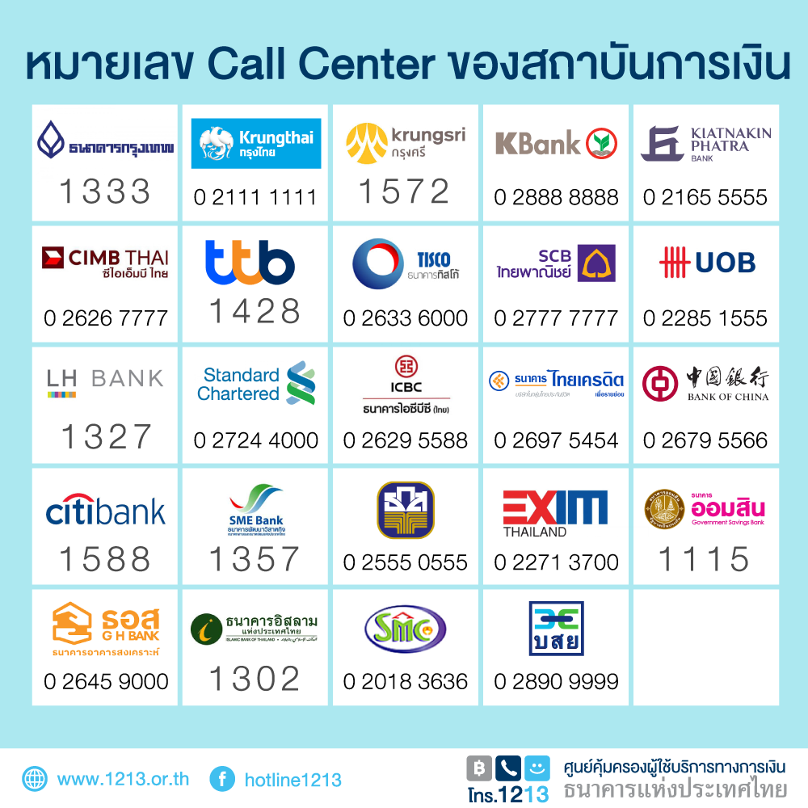

Notes:
บทพูด
หากคุณเผลอคลิกลิงก์ เปิดไฟล์แนบในอีเมลปลอม ดาวน์โหลดโปรแกรมที่น่าสงสัย หรือพบเหตุการณ์ผิดสังเกต เช่น ยอดเงินในบัญชีลดลงหรือได้รับ One Time Password (OTP) ทั้ง ๆ ที่ไม่ได้ทำธุรกรรม ให้รีบติดต่อธนาคารทันที

Slide 20
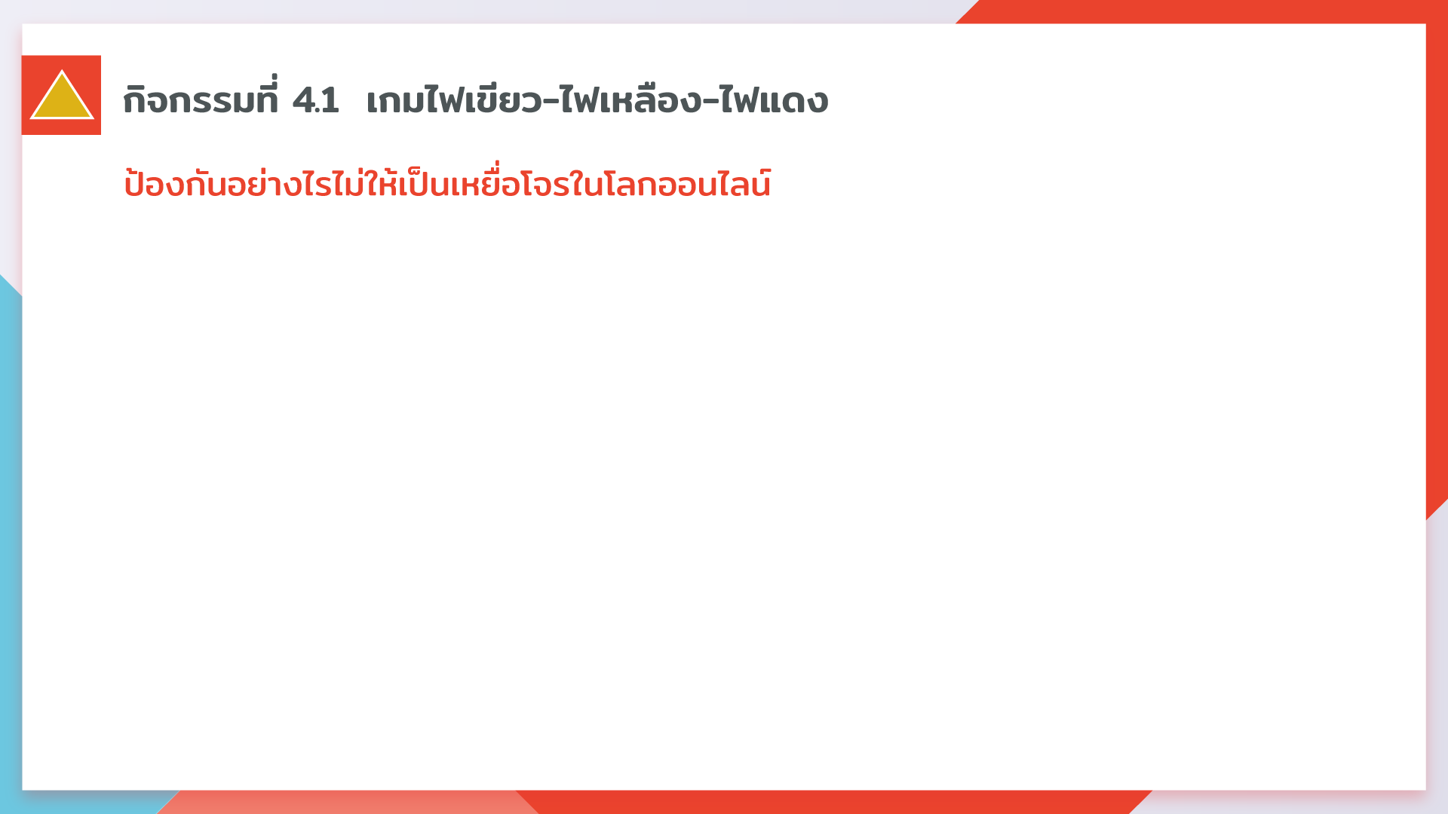
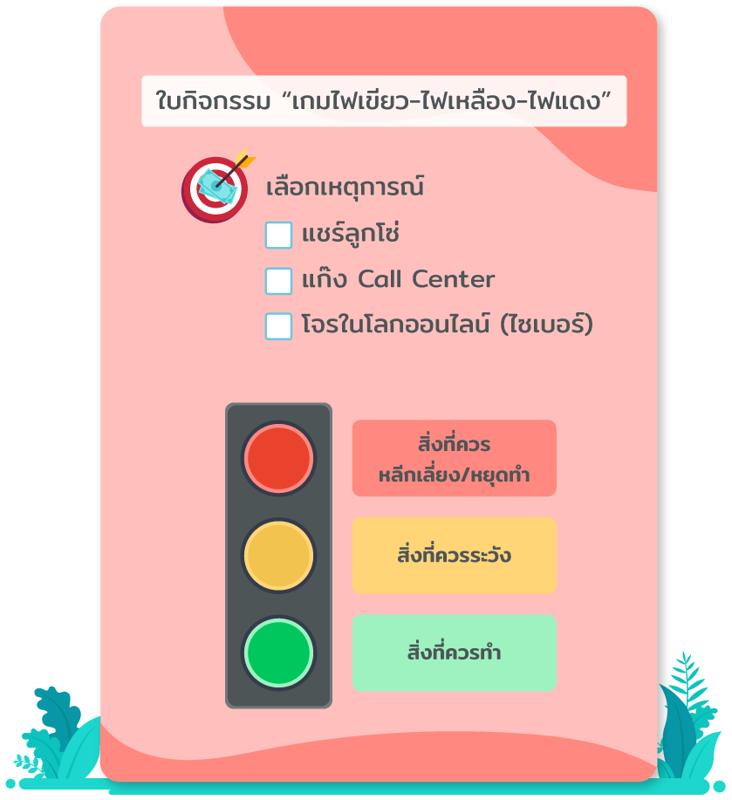
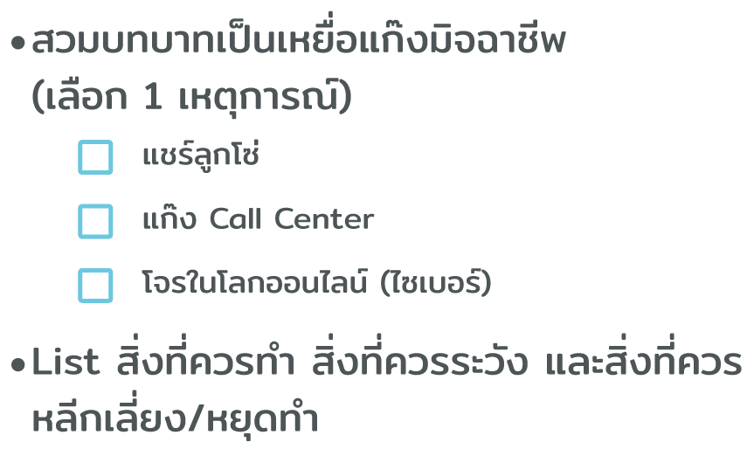
Notes:
ผู้สอนอธิบาย กิจกรรมที่ 4.1 เกมไฟเขียว-ไฟเหลือง-ไฟแดง (ประมาณ 10 นาที) - ลิงก์รายละเอียดกิจกรรมและอุปกรณ์ https://www.1213.or.th/th/FinDo_Toolkits/Pages/files/Activity4_1.pdf
อุปกรณ์/สิ่งที่ต้องเตรียม: ใบกิจกรรม “เกมไฟเขียว-ไฟเหลือง-ไฟแดง” ตามจำนวนกลุ่มผู้เรียน
วิธีการ
1. ผู้สอนแบ่งผู้เรียนเป็นกลุ่ม กลุ่มละ 5 คน (อาจเปลี่ยนแปลงได้ตามความเหมาะสม)
2. ผู้สอนแจกใบกิจกรรมให้ผู้เรียนและชี้แจงวิธีการทำกิจกรรมดังนี้
2.1 อธิบายความหมายของสัญลักษณ์ไฟเขียว ไฟเหลือง และไฟแดง
ไฟเขียว หมายถึง ความปลอดภัย เป็นพฤติกรรมที่ดี ควรทำต่อ (Continue)
ไฟเหลือง หมายถึง สถานการณ์ที่เป็นจุดตัดสินใจ ควรระมัดระวัง (Beware)
ไฟแดง หมายถึง ความเสี่ยง เป็นพฤติกรรมที่เสี่ยง ควรหลีกเลี่ยง/หยุดทำ (Stop)
2.2 ให้ผู้เรียนแต่ละกลุ่ม
เลือกเหตุการณ์กลโกง 1 เหตุการณ์จาก (1) แชร์ลูกโซ่ (2) แก๊ง Call Center หรือ
(3) โจรในโลกออนไลน์ (ไซเบอร์) (ทั้งห้องควรเลือกครบ 3 เหตุการณ์)
ระบุรายละเอียดของเหตุการณ์ที่มิจฉาชีพมักใช้หลอกเหยื่อ โดยค้นคว้าจากอินเทอร์เน็ตเพิ่มเติมได้
2.3 ให้ผู้เรียนแต่ละกลุ่มสวมบทบาท (Roleplay) เป็นเหยื่อของแก๊งมิจฉาชีพ แล้วช่วยกันระดมความคิดเห็นและเขียนลงในใบกิจกรรมเกี่ยวกับสิ่งที่ควรทำ สิ่งที่ควรระวัง และสิ่งที่ควรหลีกเลี่ยง/หยุดทำ เพื่อป้องกันไม่ให้ตกเป็นเหยื่อ/หลงเชื่อมิจฉาชีพ
2.4 ให้ตัวแทนของผู้เรียนแต่ละกลุ่มนำเสนอ เพื่อแลกเปลี่ยนความคิดเห็นกับผู้เรียนกลุ่มอื่น

Slide 21
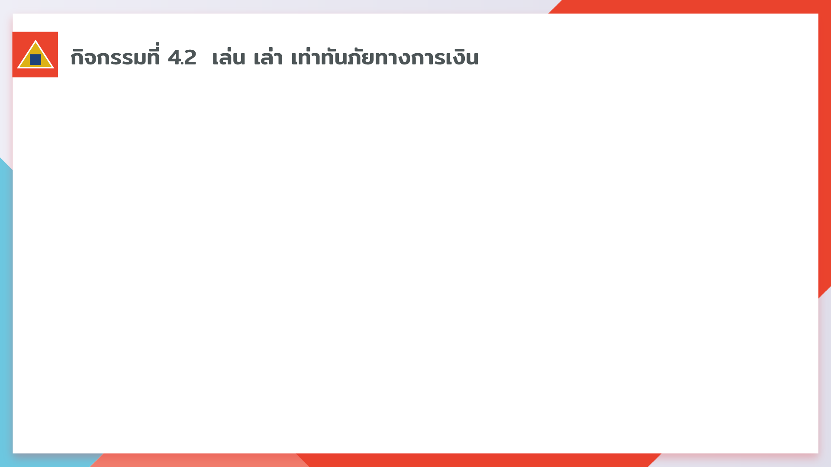


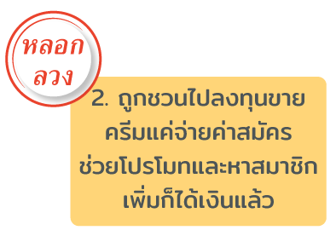
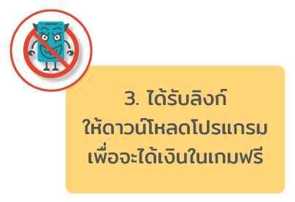

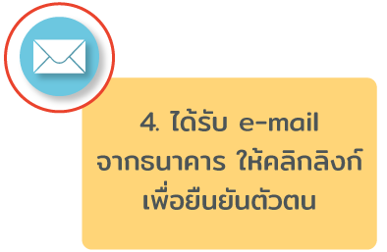
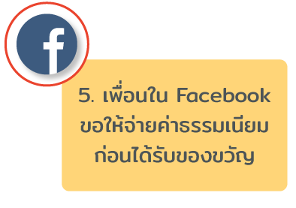
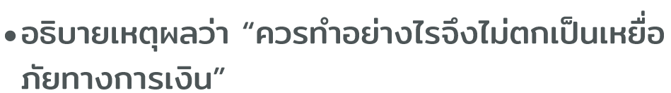
21
Notes:
ผู้สอนอธิบาย กิจกรรมที่ 4.2 เล่น เล่า เท่าทันภัยทางการเงิน (ประมาณ 25 นาที) - ลิงก์รายละเอียดกิจกรรมและอุปกรณ์ https://www.1213.or.th/th/FinDo_Toolkits/Pages/files/Activity4_2.pdf
อุปกรณ์/สิ่งที่ต้องเตรียม: บัตรกิจกรรมที่ระบุสถานการณ์ภัยทางการเงิน
วิธีการ
1. ผู้สอนแบ่งกลุ่มผู้เรียนออกเป็น 5 กลุ่ม (อาจเปลี่ยนแปลงได้ตามความเหมาะสม)
2. ผู้สอนแจกบัตรกิจกรรมกลุ่มละ 1 ใบ
3. ผู้สอนให้ผู้เรียนในแต่ละกลุ่ม
วิเคราะห์สถานการณ์
ตอบคำถามที่ได้รับจากบัตรกิจกรรม
แสดงบทบาทสมมติเกี่ยวกับสถานการณ์ที่ได้รับ และอธิบายเหตุผลว่า “ควรทำอย่างไร
จึงไม่ตกเป็นเหยื่อภัยทางการเงิน”
การประเมินผล :
ผู้สอนสังเกตการคิดวิเคราะห์เพื่อตัดสินใจในสถานการณ์ต่าง ๆ ของผู้เรียนผ่านการแสดงบทบาทสมมติ ถ้าผู้เรียนให้เหตุผลได้อย่างเหมาะสม ถือว่าผ่านการประเมิน

